Slide 1
第八章 Service和广播的使用

Slide 2
8.3 Service通信

Slide 3
8.3.1 本地服务和远程服务通信
Android系统中，服务的通信方式有两种：
（1）本地服务通信：指应用程序内部的通信；
（2）远程服务通信：指两个应用程序之间的通信；
无论使用哪一种通信，必须要以绑定的方式开启服务。

Slide 4
（1）本地服务通信
8.3.1 本地服务和远程服务通信
使用服务进行本地通信时，首先需要开发一个Service类，该类会提供一个IBinder onBind(Intent intent)方法，onBind()方法返回的IBinder对象会作为参数传递给ServiceConnection类中onServiceConnected(Component name,IBinder service)方法，这样访问者即可通过IBinder对象与Service进行通信。

Slide 5
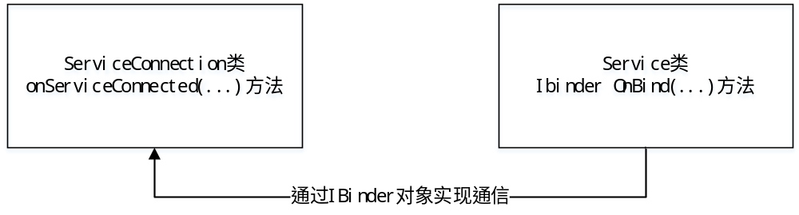
本地服务通信原理
8.3.1 本地服务和远程服务通信

Slide 6
（2）远程服务通信
8.3.2 本地服务和远程服务通信
远程服务通信主要是为了实现不同应用程序之间的通信，远程服务通信是通过AIDL（Android Interface Definition Language）实现的，它是一种接口定义语言。开发人员定义的AIDL接口只是定义了进程之间的通信接口，服务端、客户端都需要使用Android SDK安装目录下的platform-tools子目录下的aidl.exe工具为接口提供实现。

Slide 7
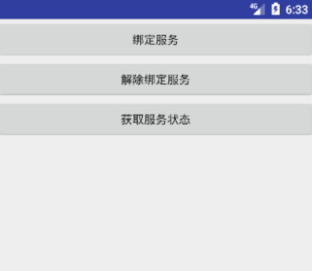
（3）本地服务通信实例
8.3.2 本地服务和远程服务通信
（1）布局设计
（2）创建Service类的子类
public class MyService extends Service{ private int count;//充当服务的状态 private boolean stop;//确定是否停止count计数 //定义onBinder方法返回的对象 private MyBinder binder =new MyBinder(); public class MyBinder extends Binder{ public int getCount(){ //获取Service的运行状态 return count; } } public IBinder onBind(Intent intent) { Log.v("MyService","绑定服务成功"); return binder; }
public void onCreate() { super.onCreate(); Log.v("MyService","服务创建成功"); //启动一条线程，动态修改count的状态值 new Thread(){ @Override public void run() { while(!stop){ try { Thread.sleep(1000); }catch (Exception e){ e.printStackTrace(); } count++; } } }.start(); }
public boolean onUnbind(Intent intent) { Log.v("MyService","服务解除绑定"); return true; } @Override public void onDestroy() { super.onDestroy(); this.stop=true; Log.v("MyService","服务解除"); } }

Slide 8
（3）本地服务通信实例
8.3.2 本地服务和远程服务通信
（3）Mainfest.xml 中注册Service
（4）界面交互代码（MainActivity）
//定义一个ServiceConnection对象 private ServiceConnection connection=new ServiceConnection() { @Override public void onServiceConnected(ComponentName componentName, IBinder iBinder) { Log.v("MainActivity","服务连接成功"); myBinder=(MyService.MyBinder)iBinder; } @Override public void onServiceDisconnected(ComponentName componentName) { Log.v("MainActivity","服务断开连接"); } };
public void onClick(View view) { switch (view.getId()){ case R.id.bind_btn: //绑定服务service Intent intent=new Intent(this, MyService.class); bindService(intent,connection,BIND_AUTO_CREATE); break; case R.id.unbind_btn: unbindService(connection); break; case R.id.get_service_status: Toast.makeText(this,myBinder.getCount(),Toast.LENGTH_SHORT).show(); break; default: break; } }

Slide 9
8.4 系统服务类的使用

Slide 10
8.4 系统服务类的使用
8.4.1 TelephonyManager(电话管理器)
TelephonyManager是一个管理手机通话状态、电话网络信息的服务类，该类提供了大量的getXxx()方法用来获取电话网络相关的信息。
在程序中获取TelephonyManager的代码：
//获取系统的TelephonyManager对象 TelephonyManager telManager= (TelephonyManager)getSystemService(Context.TELEPHONY_SERVICE);
使用TelephonyManager获取相关信息和进行相关操作

Slide 11
8.4.2 SmsManager(短信管理器)
8.4 系统服务类的使用
SmsManager是Android提供的一个非常常见的服务，它提供了一系列的sendXxxMessage()方法用于发送短信。短信通常都是文本的形式，也就是调用sendTextMessage()方法即可。
public void onClick(View view) {
//创建一个PendingIntent对象
PendingIntent pintent=PendingIntent.getActivity(
MainActivity.this, 0, new Intent(), 0);
//发送短信
smsManager.sendTextMessage(number.getText().toString(),
null, content.getText().toString(), pintent, null);
Toast.makeText(MainActivity.this,"发送成功",Toast.LENGTH_SHORT).show();
}
});

